Slide 1
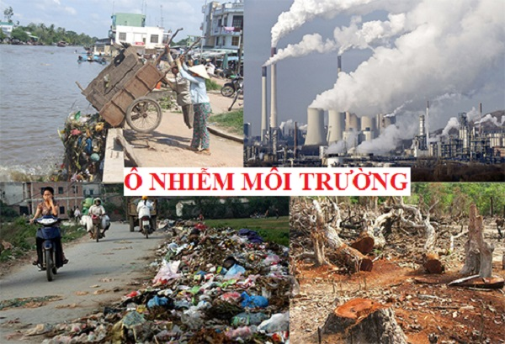

Slide 2
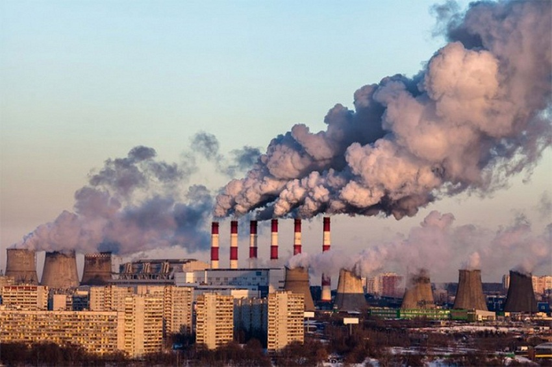
Thực trạng ô nhiễm môi trường ở xã Mỹ Đức
Mỹ Đức, một thị trấn nằm trongvùng nôngthôn Việt Nam, đang đối mặt với các vấn đề ô nhiễm môi trường nghiêm trọng. Khói bụi, chất thải công nghiệp và ô nhiễm nguồn nước đang ảnh hưởng đến chất lượngsống của người dân.

Slide 3
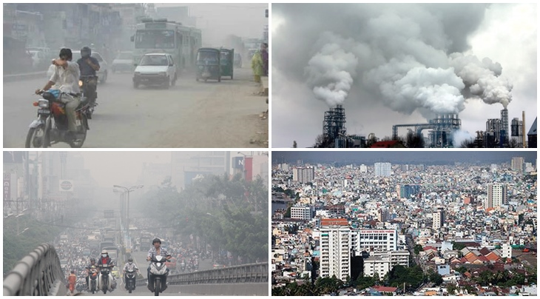
Nguyên nhân dẫn đến ô nhiễm môi trường
+ Chất thải sinh hoạt: Rác thải và nước thải sinh hoạt từ các khu cư dân trực tiếp xả thẳng xuống cống, kênh rạch, sông dẫn đến ô nhiễm nguồn nước, làm nước bốc mùi hôi thối và làm chết sinh vật sống dưới nước.
+ Quá trình đô thị hóa: Sự đô thị hóa là quá trình tất yếu của phát triển xã hội. Việc tiêu thụ quá nhiều, xả rác bừa bãi và không có ý thức với môi trường sẽ dần hủy hoại cuộc sống của chính con người.
+ Ý thức bảo vệ môi trường thấp: Người dân và các doanh nghiệp chưa nhận thức đầy đủ về tầm quan trọng của việc bảo vệ môi trường.

Slide 4
Ảnh hưởng của ô nhiễm đến sức khỏe và môi trường
- Sức khỏe con người: Ô nhiễm khôngkhí và nguồn nướcgây ra nhiều bệnh tật như hen suyễn, bệnh tim mạch và các vấn đề về da.
Hệ sinh thái: Các chất ô nhiễm làm suy giảm đa dạng sinh học, ảnh hưởng đến sự cân bằng của hệ sinh thái tự nhiên.
Nông nghiệp và thủy sản: Ô nhiễm nguồn nước làm giảm năng suất cây trồng và sản lượng thủy sản, ảnh hưởng đến sinh kế người dân.

Slide 5
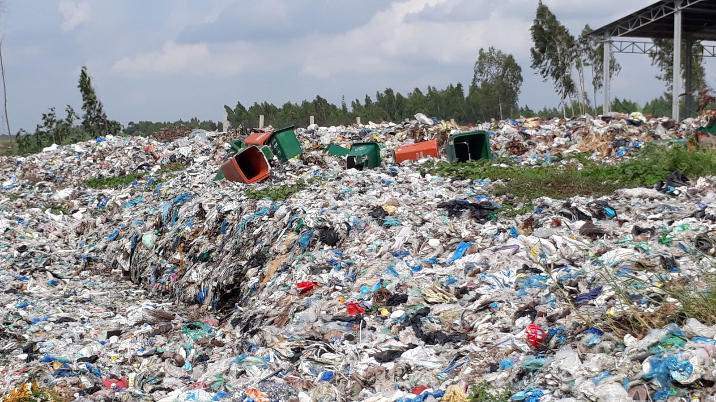
Thực trạng ô nhiễm môi trường hiện nay
Hiện nay, ô nhiễm môi trường là vấn đề nhức nhối chung của toàn cầu, xảy ra ở mọi quốc gia, mọi dân tộc. Tình trạng ô nhiễm môi trường ngày càng phổ biến phức tạp song hành với sự phát triển của xã hội, kéo theo hàng loạt các hệ quả khó lường.

Slide 6
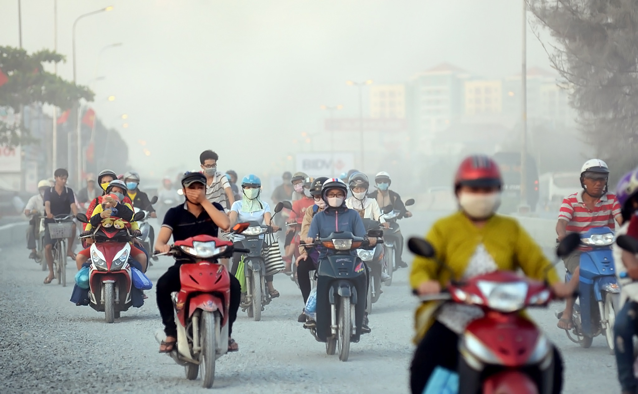

Slide 7
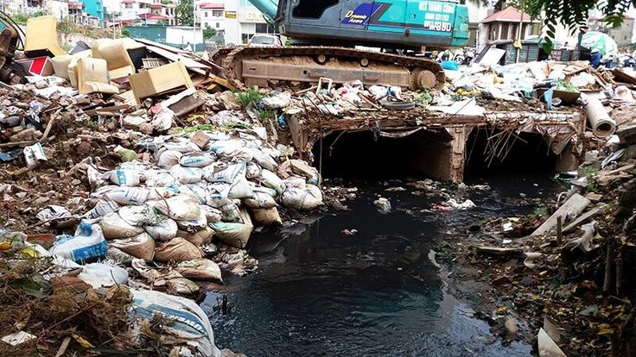

Slide 8
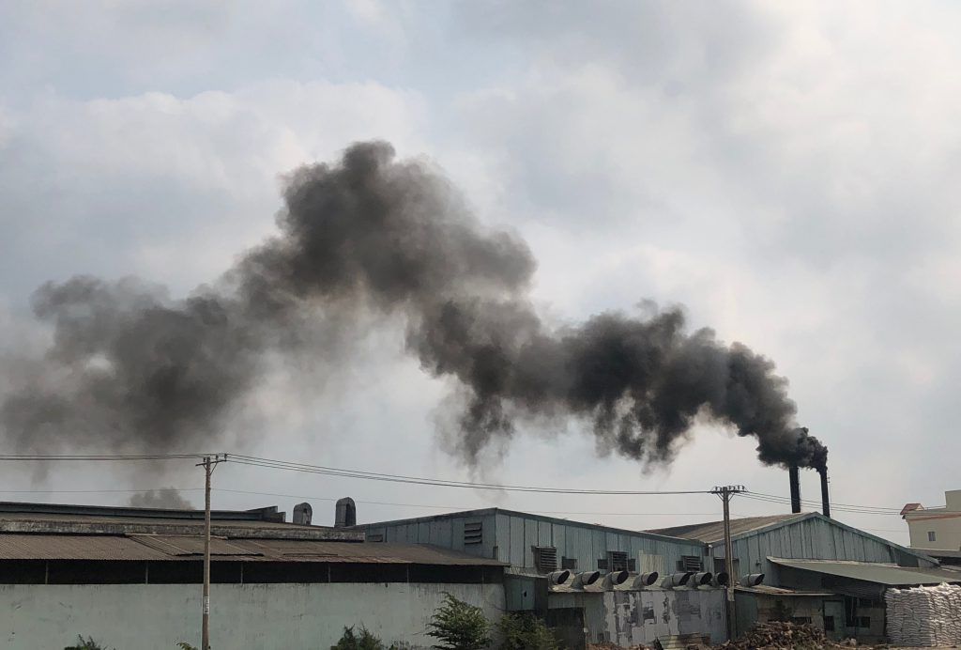

Slide 9
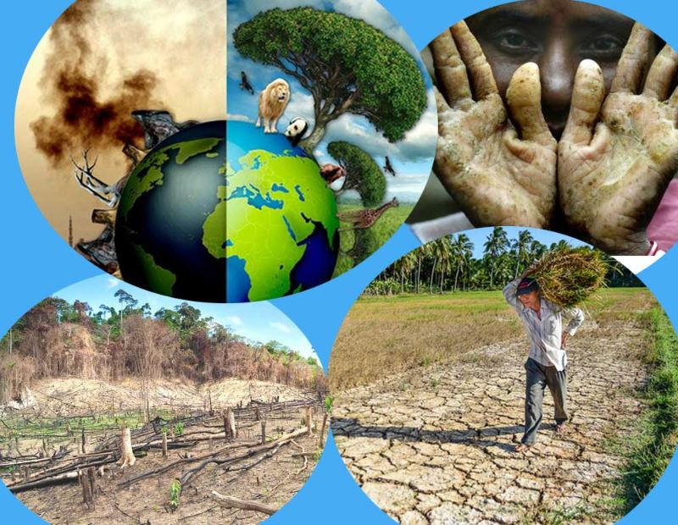
Hậu quả của ô nhiễm môi trường
Đối với sinh vật sống dưới nước: Nước thải với các chất độc hại sẽ làm môi trường sống của các sinh vật dưới nước bị thay đổi, khiến các sinh vật này chậm phát triển. Thậm chí, nếu chúng không thể thích nghi được sẽ dẫn đến cái chết hàng loạt, làm tài nguyên biển, cũng như hệ sinh thái dưới nước bị suy kiệt.
Đối với thực vật: Nếu sử dụng nguồn nước ô nhiễm để tưới tiêu, hoa màu sẽ héo mòn, chậm phát triển. Nếu sự ô nhiễm quá nặng nề sẽ gây ảnh hưởng đến môi trường đất, khiến đất cằn cỗi, dễ xói mòn.
Đối với con người: Nguồn nước rất quan trọng trong đời sống hằng ngày, ảnh hưởng trực tiếp đến việc sinh hoạt của con người. Ô nhiễm môi trường nước sẽ làm biến đổi chất lượng nguồn nước, khiến nước sinh hoạt, phục vụ nông nghiệp và công nghiệp rơi vào tình trạng khan hiếm.

Slide 10
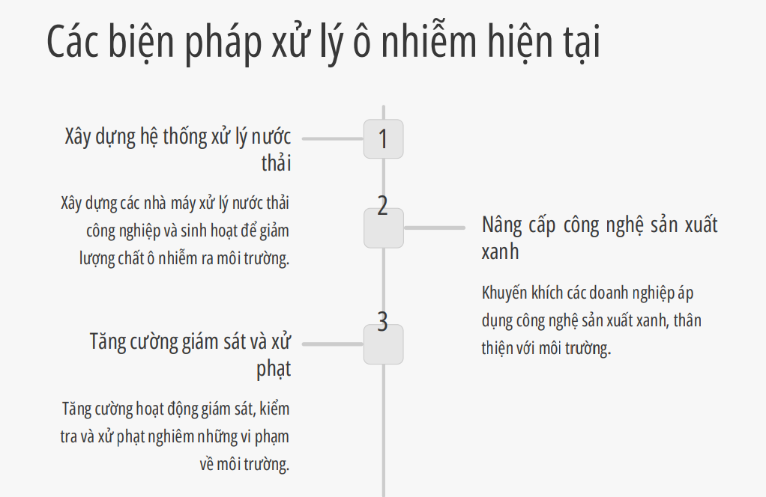

Slide 11
Những khó khăn và thách thức trong việc khắc phục ô nhiễm
Thiếu nguồn lực tài chinh và thiếu sự phối hợp liên ngành
Nhận thức của cộng đồng còn hạn chế và áp lực phát triển kinh tế
Chi phí đầu tư cho các dự án xử lý ô nhiễm rất lớn, vượt quá khả năng của chính quyền địa phương
Cần sự phối hợp chặt chẽ giữa các cơ quan chức năng để triển khai các biện pháp xử lý hiệu quả.
Nhiều người dân chưa ý thức hết được tác hại của ô nhiễm và vai trò của họ trong việc bảo vệ môi trường
Nhu cầu phát triển kinh tế, công nghiệp gây áp lực lên việc bảo vệ môi trường

Slide 12
Vai trò của chính quyền địa phương và cộng đồng
1
- Chính quyền địa phương:
Tăng cường các biện pháp quản lý,giám sát và xử phạt vi phạm môi trường
- Đầu tư nguồn lực:
Cần đầu tư đủ nguồn lực tài chính và nhân lực để triển khai các dự án xử lý ô nhiễm.
- Cộng đồng:
Nâng cao nhận thức, tham gia giám sát và thực hiện các hành động bảo vệ môi trường
1
2
3

Slide 13
Kết luận và kêu gọi hành động
1
- Hành động ngay lập tức:
Cần có các biện pháp khẩn cấp để giải quyết tình trạng ô nhiễm đang diễn ra tại Mỹ Đức.
- Phối hợp liên ngành:
Chính quyền, doanh nghiệp và cộng đồng cần phối hợp chặt chẽ để triển khai các giải pháp hiệu quả.
- Tầm nhìn dài hạn:
Cần có một chiến lược và kế hoạch dài hạn để cải thiện môi trường và phát triển bền vững
2
3

Slide 14
